Slide 1
ZTO440 PROJE HAZIRLAMA VE DEĞERLENDİRME
Doç.Dr. SELEN DEVİREN SAYGIN
Ankara Üniversitesi
Ziraat Fakültesi
Toprak Bilimi ve Bitki Besleme Bölümü
Ankara
2023

Slide 2
HAFTALIK DERS AKIŞI
1. Proje hazırlamaya giriş, temel yönetim ilkeleri
2. Sorun analizi, problem temelli yaklaşımın benimsenmesi
3. Hedef analizi, uygun yöntem seçimi
4. Paydaş analizi, proje ekibinin yetkinlikleri ve görev dağılımları
5. Maliyet analizi, yapılabilirlik
6. Mantıksal çerçevenin oluşturulması
7. Ara sınav
8. Örnek proje taslakları ile projelendirme (Örnek tema: İklim değişikliği ile mücadele)
9. GZTF analizi ile örnek proje değerlendirme
10. Örnek proje taslakları ile projelendirme (Örnek tema: Sürdürülebilir tarım sistemlerinin yaygınlaştırılması)
11. GZTF analizi ile örnek proje değerlendirme
12. Örnek proje taslakları ile projelendirme (Örnek tema: Doğal kaynakların korunması)
13. GZTF analizi ile örnek proje değerlendirme
14. Genel değerlendirme

Slide 3
Hedef analizi, uygun yöntem seçimi
Hedef analizi, istenen gelecek durumun pozitif yönlerini ortaya koyan metodolojik bir yaklaşım olarak tanımlanabilir.
Burada, belirli bir duruma ilişkin olası çözümler belirlenir.
Sorun ağacında ortaya konulan problemlerin gelmek istediğimiz noktada nasıl olacağını göstermektedir.
Sorun analizi ve hedef analizi etkileşimli bir süreci ifade eder.
Hedeflerin net ve ulaşılabilir olması sorunların doğru tanımlanmasıyla yakından ilişkilidir.

Slide 4
Hedef analizi, uygun yöntem seçimi
Hedef analizinde, sorun analizindeki gibi bir hedef ağacı oluşturulur.
Hedefler sorun ağacında olduğu gibi aralarında ilişkiler kurularak yapılandırılır.
Sorun ağacında neden-sonuç ilişkisi kurulurken, burada araç-amaç ilişkisi kurulmaktadır.

Slide 5
Nasıl Yapılır?
Sorun ağacında tanımlanan sorunlar pozitif olarak yeniden belirtilir.
Karşılaştırmalı olarak sorunların çözümü için yapılması gerekenler belirtilir.
Bu hedeflere ulaşmada kullanılacak araç/yöntem belirtilir.
Araç-amaç bağlantısı arasında tutarlılık sağlanarak, Hedef Ağacı hazırlanır.

Slide 6
HEDEF AĞACI YAPISI
AMAÇ
ANA AMAÇ
ALT AMAÇ
ALT AMAÇ
ALT AMAÇ
ARAÇ

Slide 8
Örnek Hedef Ağacı
https://www.slideshare.net/turkates/a8-proje-sre-yn

Slide 9
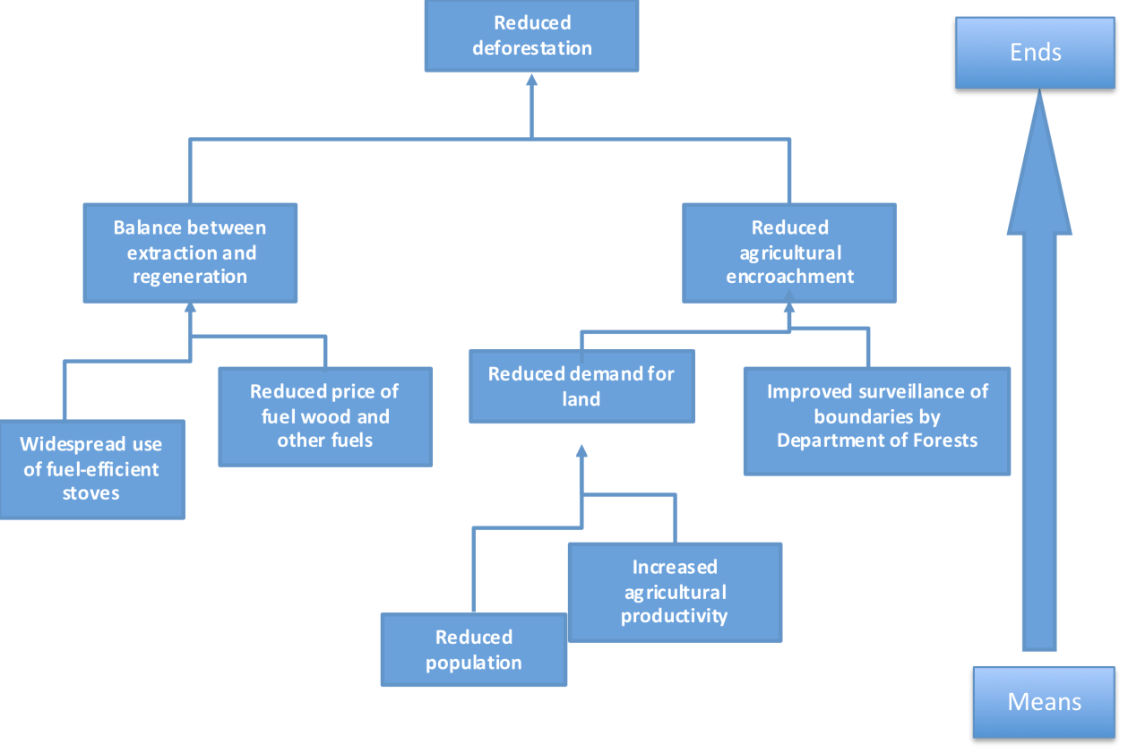
Azaltılmış ormansızlaşma
Amaç
Kesim ve dikim arasında dengenin sağlanması
Tarımsal kaynaklı zararların azaltılması
Örnek Hedef Ağacı
Yakıt fiyatlarının azaltılması
Arazi gereksiniminde azalma
Orman sınırlarının daha iyi korunması
Yakıt tasarruflu soba kullanımının yaygınlaştırılması
Tarımsal üretkenliğin arttırılması
Populasyonun azaltılması
Araç
Kaynak: http://www.managingforimpact.org/tool/objective-tree

Slide 10
AMAÇLAR
Çeltik üretimi Güneydoğu Anadolu bölgesi nüfusu için yeterli
Örnek Hedef Ağacı
Sulama sistemleri çalışıyor
Tarımsal uygulamalar yeterli
Sistem bakımları uygun
Arızalı sulama yapıları tamir edildi
Çiftçiler için destek servisler mevcut
Çiftçiler yatırım için kaynağa sahip
ARAÇLAR
https://www.slideshare.net/pppassu/logical-frameworkandprojectproposal1196796740170672-45480971

Slide 12
SORUN AĞACI
Düşük kırsal gelişme
Düşük ihracat
Artan yoksulluk
Sınırlı pazar
Yetersiz beslenme
Talep arzı aşıyor
Düşük gelir
ETKİLER
Düşük tarımsal üretim
NEDENLER
Çiftçinin pazar bilgisinin sınırlı olması
Kanıta dayalı olmayan politika
Araziye erişimin sınırlı olması
Mühendislerin düşük mesleki kapasitesi
Teknolojiye ve bilgiye sınırlı erişim
Toprak erozyonu
Düşük hükümet bütçesi
Zayıf istatistik sistemi
Finansal kaynağa erişememe

Slide 13
HEDEF AĞACI
Artan kırsal kalkınma
Yüksek ihracat
Azalan yoksulluk
Pazara erişimin artması
Gelişen beslenme
Artan arz
Yüksek gelir
Olası belirteçler
Artan tarımsal üretim
Mühendislerin mesleki kapasitelerinin arttırılması
Teknolojiye ve bilgiye erişimin geliştirilmesi
Çiftçinin pazar bilgisinin geliştirilmesi
Azalan toprak erozyonu
Kanıta dayalı politikanın üretimi
Arazi kullanımının düzenlenmesi
Gelişen istatistik sistemi
Finansal kaynağa erişim
Olası amaçlar
Gelir artışı

Slide 14
Uygulama
Sorun ağacınızı hedef ağacınıza dönüştürün. Bunu yaparken araç-amaç bağlantısını kurmayı unutmayınız.

